Slide 1
Conosciamo meglio le equazioni di secondo grado

Slide 2
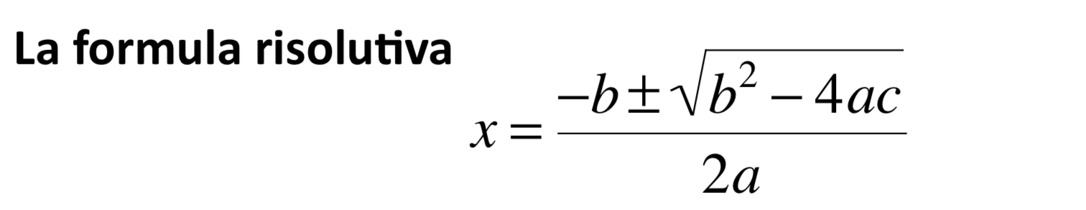

La formula risolutiva è indispensabile?
può sembrare una ‘macchina universale’ per risolvere equazioni di 2° grado: basta inserire i coefficienti a, b, c per avere le soluzioni. Ma per alcune equazioni possiamo trovare procedimenti più veloci di soluzione.
Ecco alcuni casi di equazioni da risolvere con ‘scorciatoie’

Slide 3
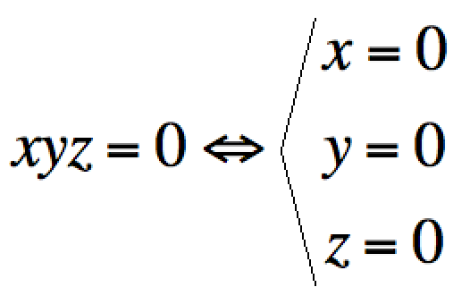
Una ‘scorciatoia’ per risolvere equazioni
Legge di annullamento del prodotto
Un prodotto vale 0 solo se almeno uno dei suoi fattori vale 0.
Attenzione!
La legge vale solo per il numero 0.
E NON vale per nessun altro numero.

Slide 4
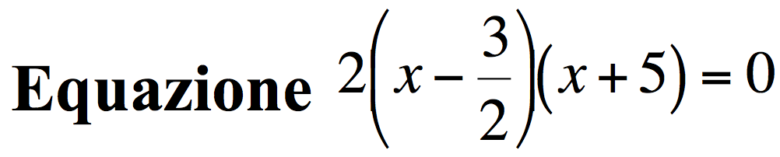
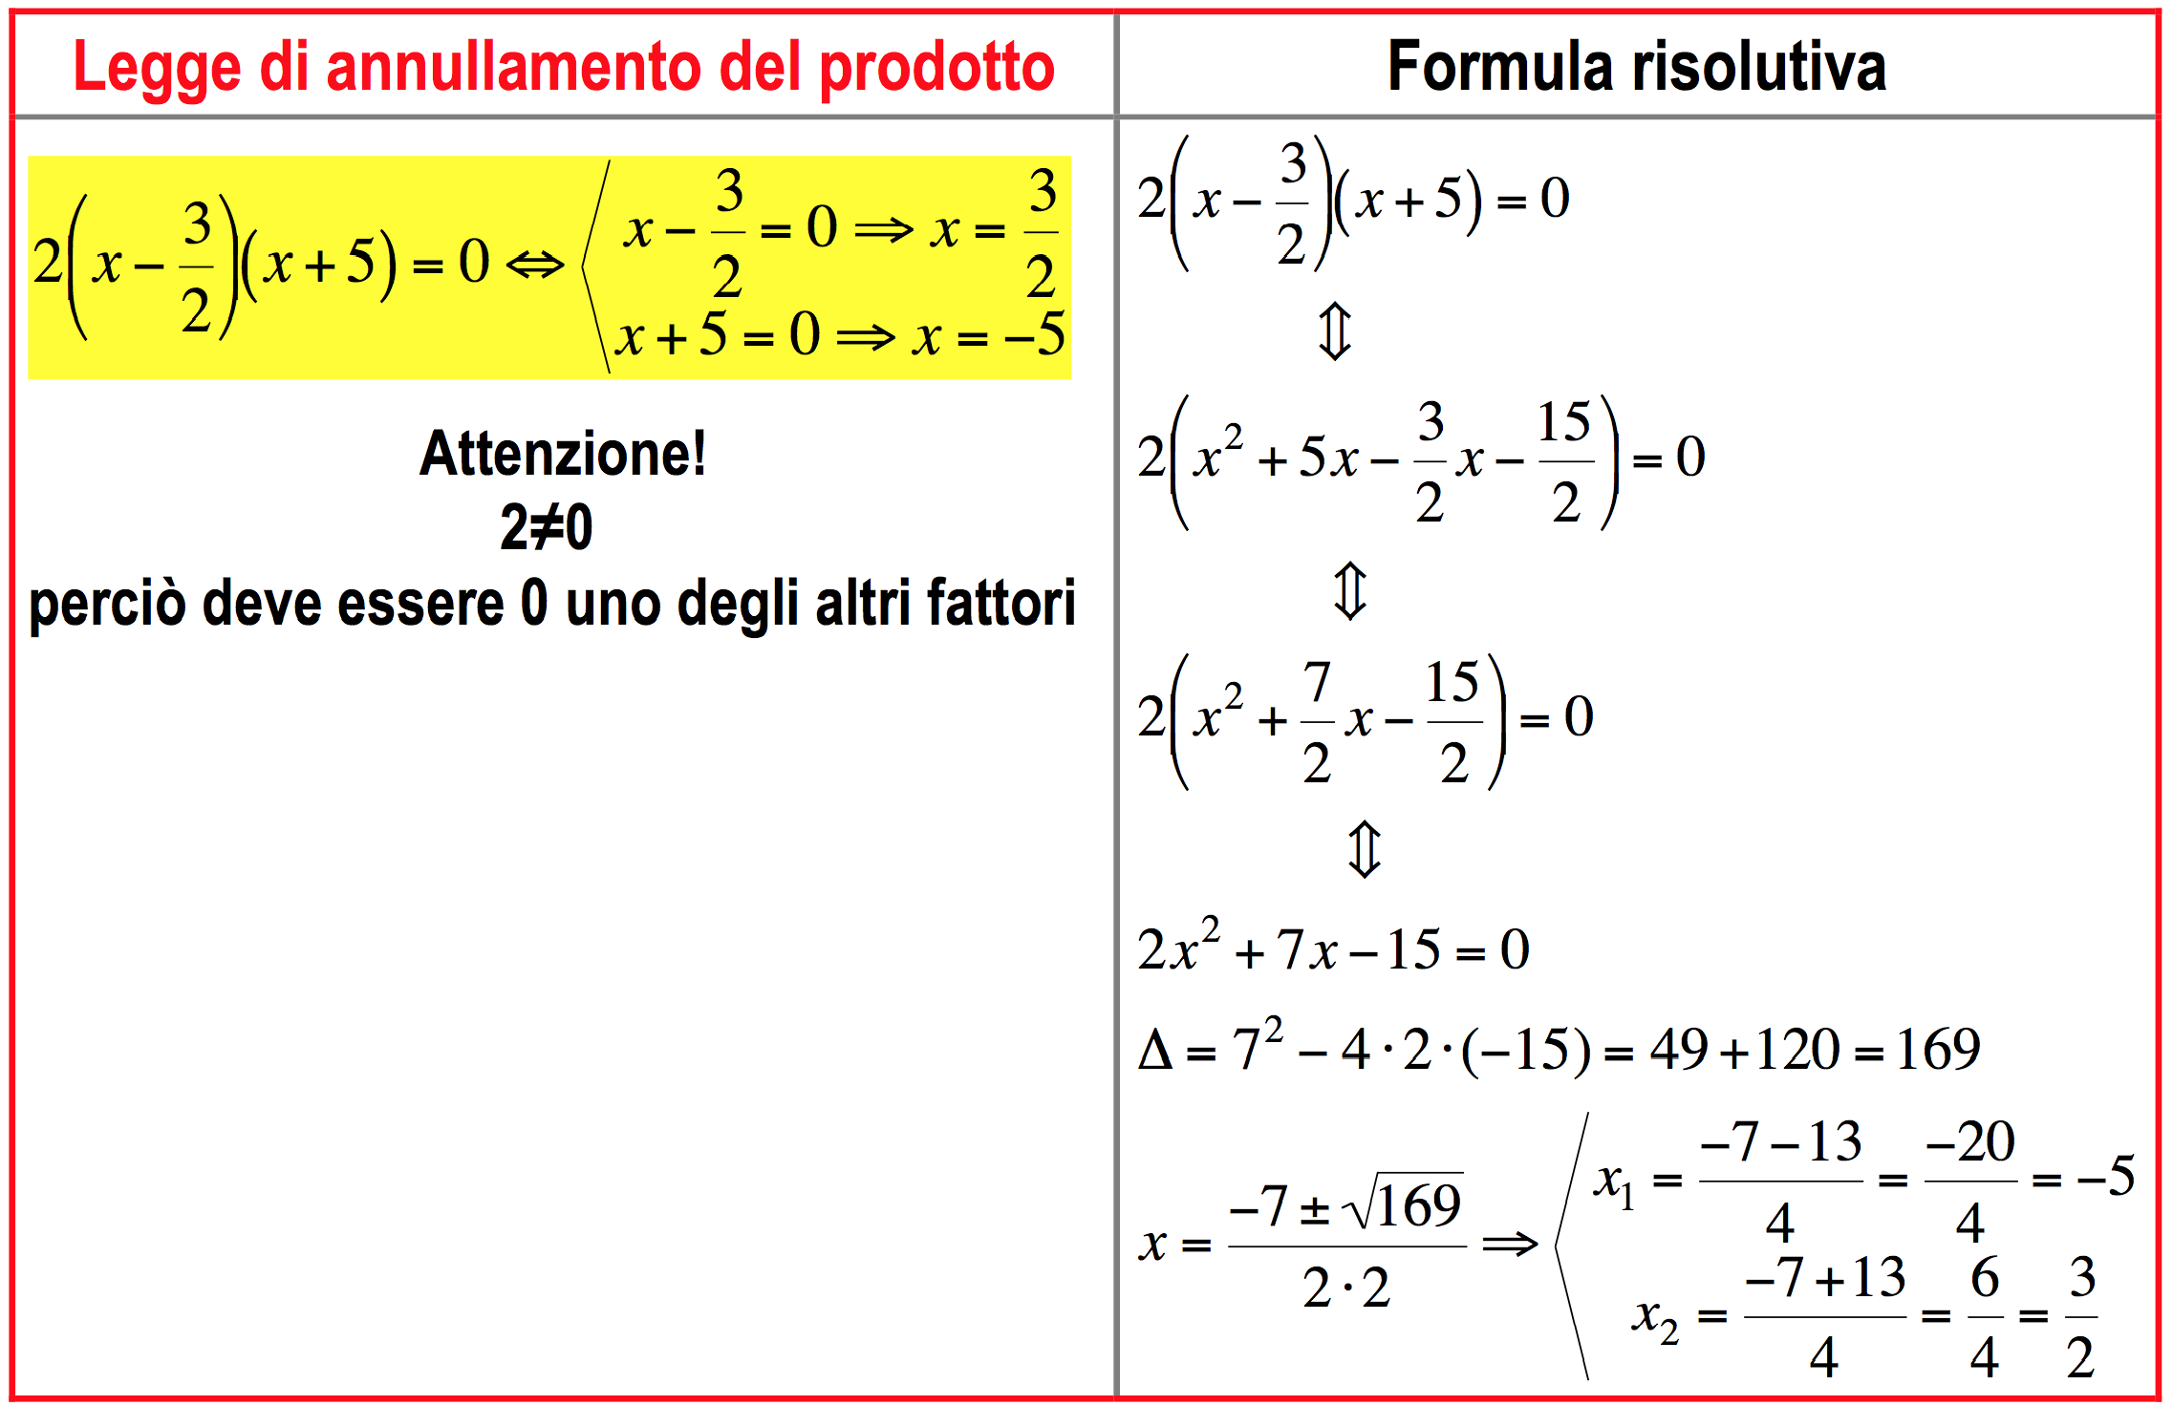
Due procedimenti a confronto
POCHI CALCOLI
Poche occasioni di ‘errori di distrazione’.
Ma debbo ragionare mentre eseguo i calcoli.

Slide 5
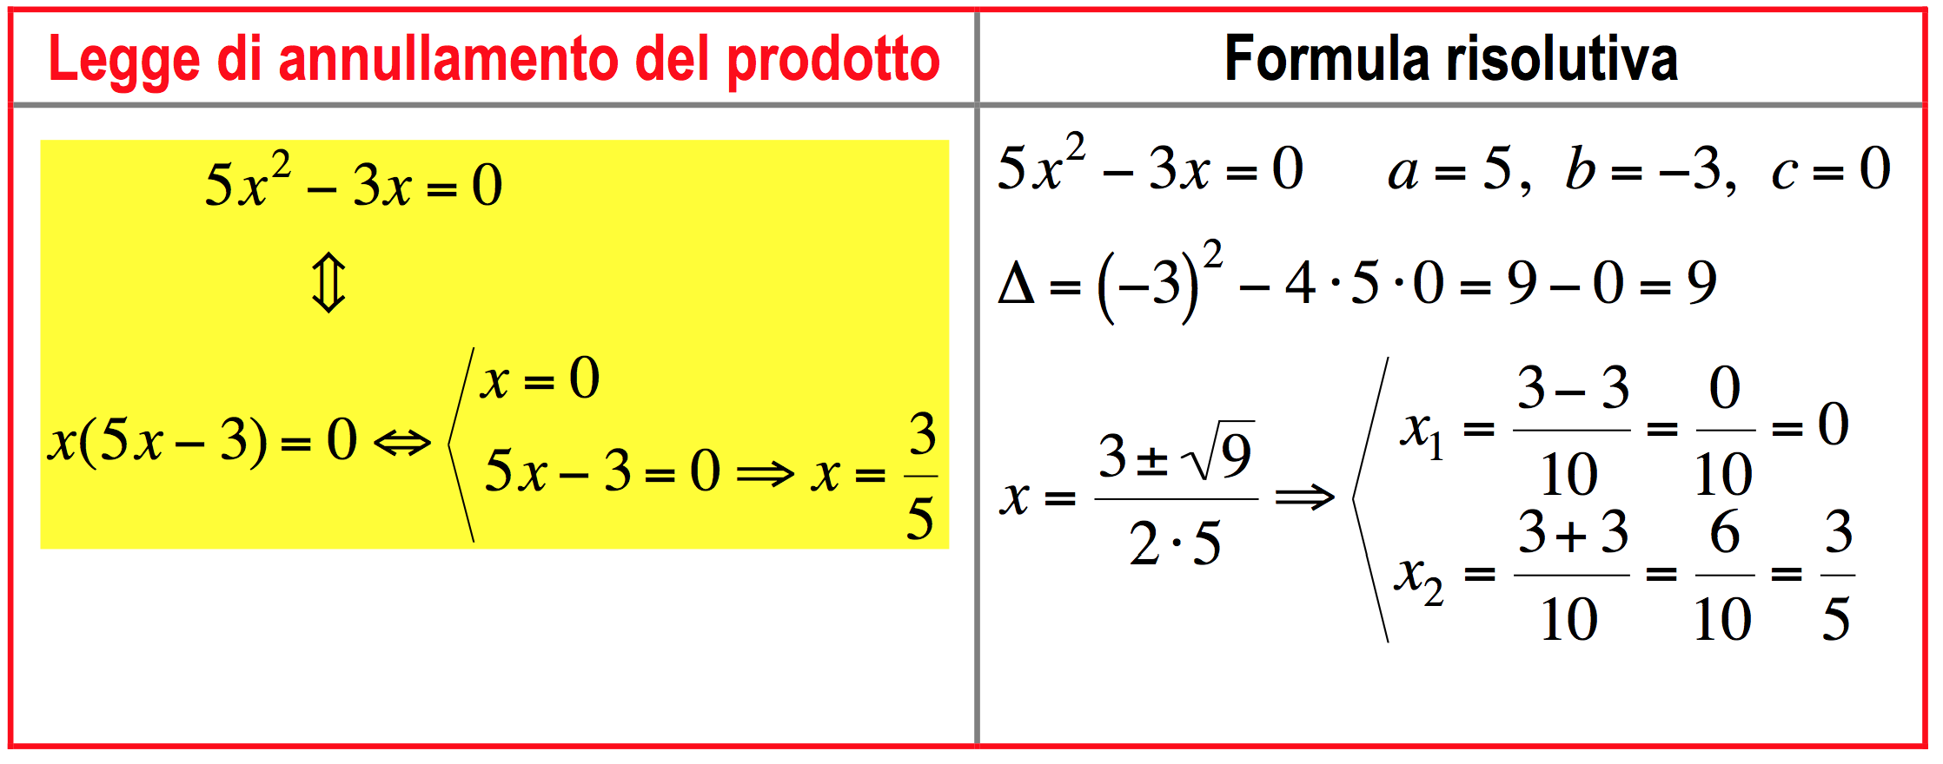
Due procedimenti a confronto
Equazione 5x² – 3x = 0
Raccolgo il fattore comune x
POCHI CALCOLI.
Poche occasioni di ‘errori di distrazione’.
Ma debbo ragionare mentre eseguo i calcoli.

Slide 6
Le equazioni incomplete
L’ultima equazione esaminata
5x² – 3x = 0
è di secondo grado, ma non presenta tutti i monomi della forma
ax² + bx + c = 0
L’equazione si dice ‘incompleta’ e può rientrare nel caso generale: basta dire che c = 0.
Ecco gli altri casi di equazioni incomplete.
Con b = 0 esempio 4x² – 9 = 0
Con b = c = 0 esempio 4x² = 0
NO a = 0
perché l’equazione diventa di 1°grado
La prossima attività sarà dedicata alle equazioni incomplete e … non solo.

Slide 7
Attività : Equazioni incomplete e … altro
Completa la scheda di lavoro per
impadronirti di procedimenti rapidi per risolvere equazioni;
scoprire proprietà delle equazioni.

Slide 8
Cosa hai trovato?

Slide 9
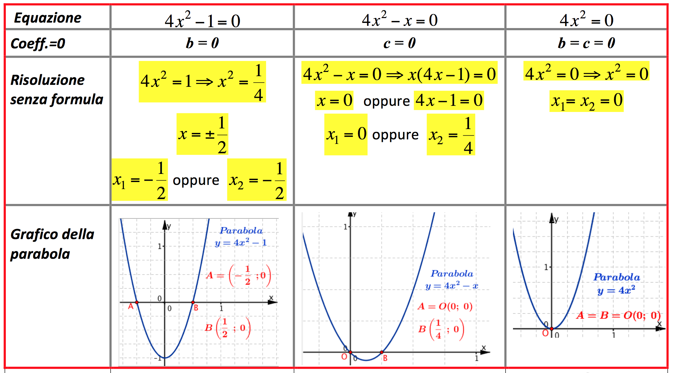
Risolvere equazioni incomplete

Slide 10
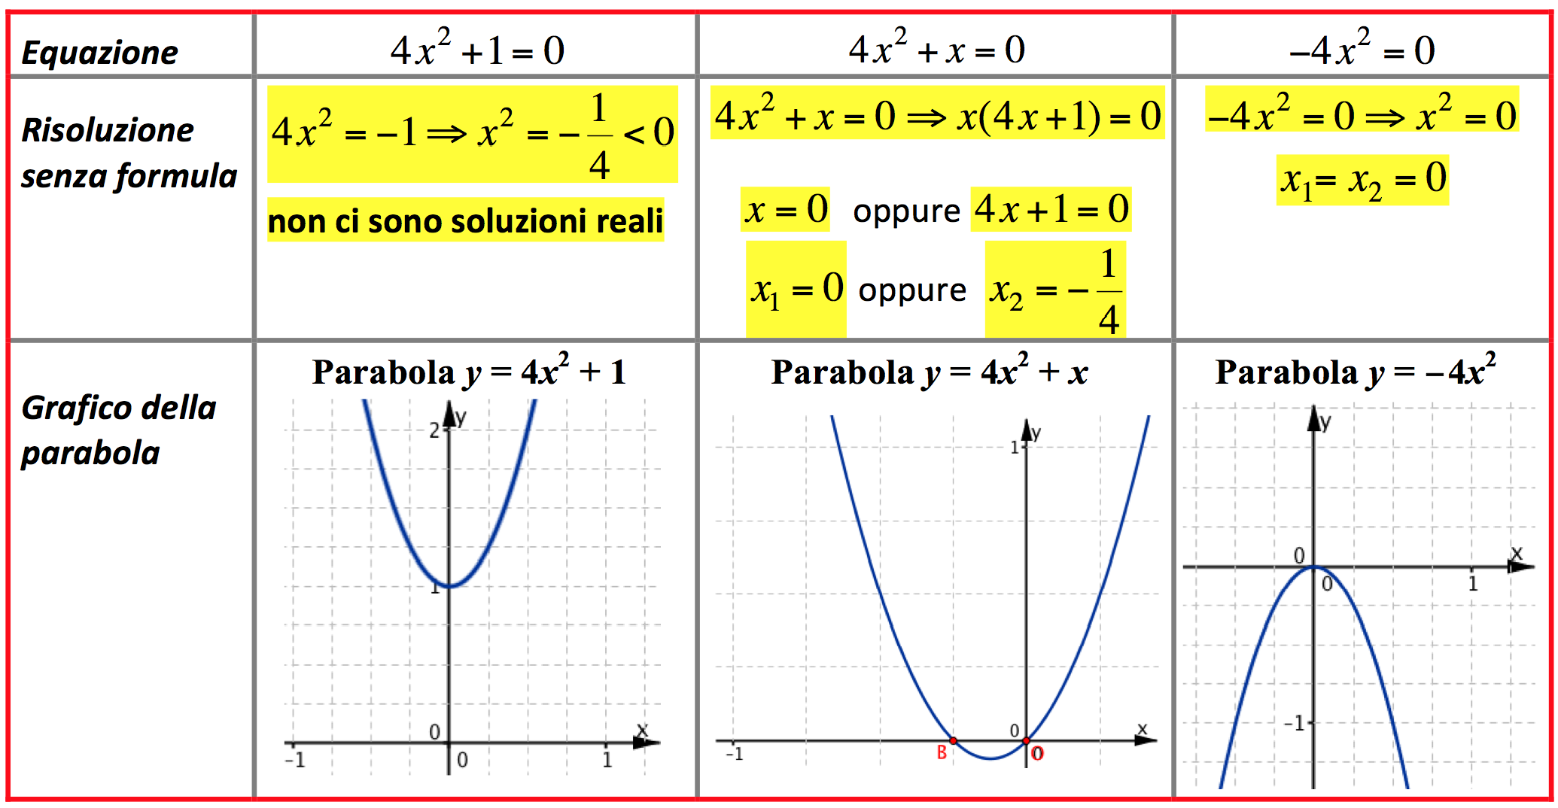
Risolvere equazioni incomplete

Slide 11
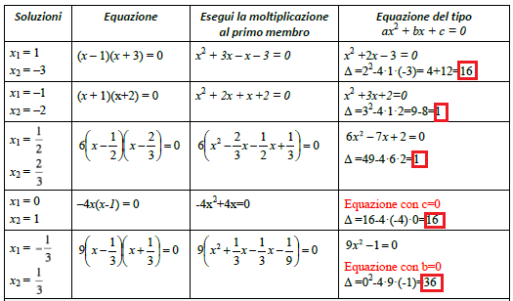
Relazioni tra soluzioni (x₁ e x₂ ) e coefficienti (a, b, c) di un’ equazione di 2°grado

Slide 12
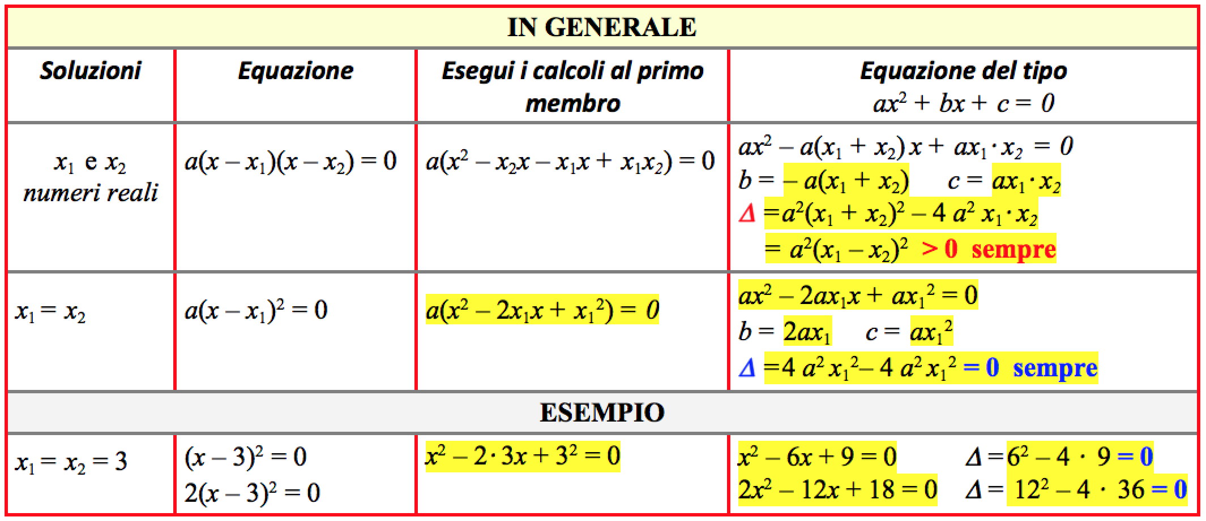
Relazioni tra soluzioni (x₁ e x₂ ) e coefficienti (a, b, c) di un’ equazione di 2°grado
Quadrato di un binomio
(a – b)² = a² − 2ab + b²

Slide 13
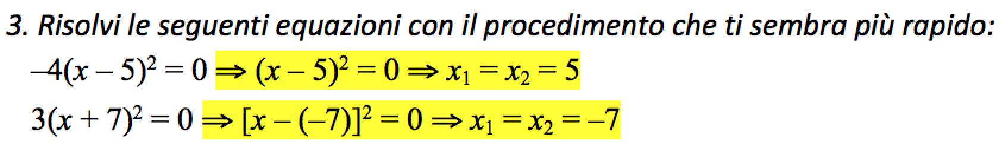
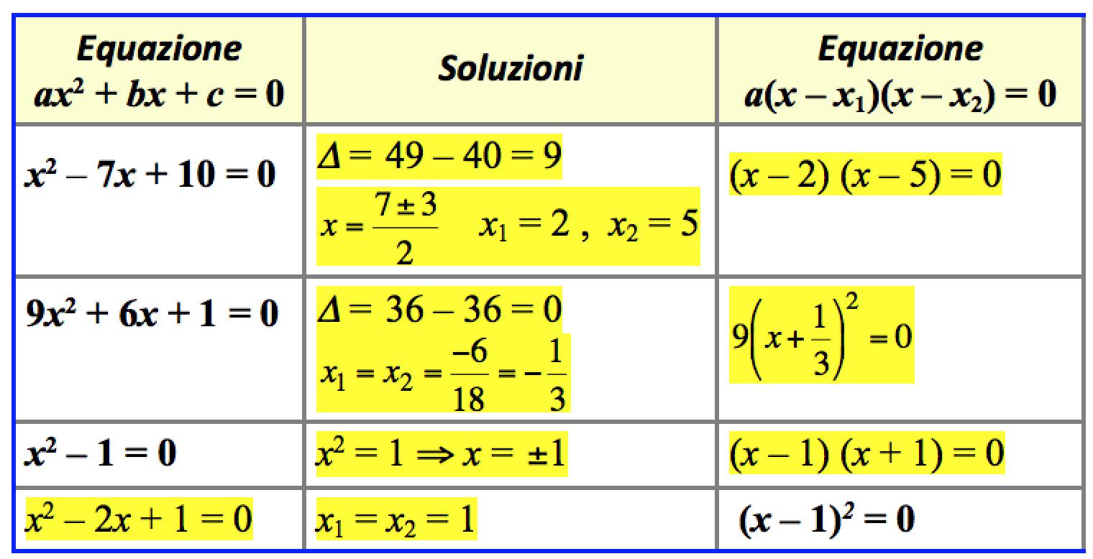
Relazioni tra soluzioni (x₁ e x₂ ) e coefficienti (a, b, c) di un’ equazione di 2°grado

Slide 14
Riflessioni sul lavoro svolto

Slide 15
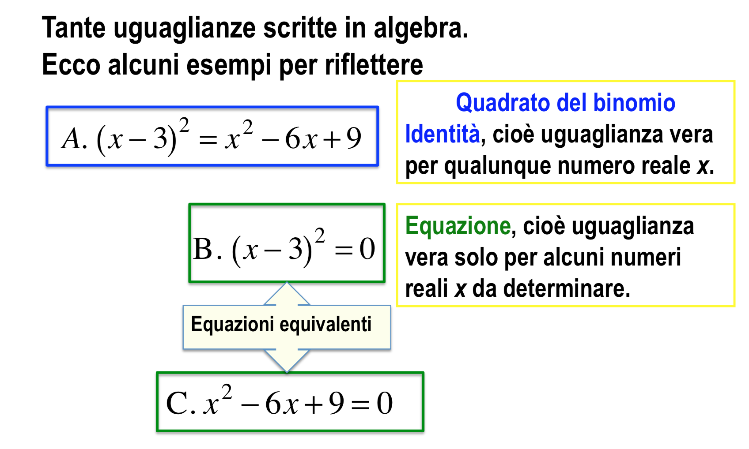



Equazioni e identità

Slide 16
Equazioni equivalenti
Due equazioni equivalenti hanno le stesse soluzioni.
Altri procedimenti per ottenere equazioni equivalenti
Addiziono o sottraggo ai due membri la stessa espressione
5x² = x
2x² – 3x = – 1
Sottraggo x ai due membri
Addiziono 1 ai due membri
2x² – 3x + 1 = 0
5x²– x = 0

Slide 17
Equazioni equivalenti
Altri procedimenti per ottenere equazioni equivalenti
Moltiplico o divido i due membri per lo stesso numero diverso da 0
4x² + 34x – 38 = 0
5x² = x
Divido i due membri per 2
Divido i due membri per x
Perdo la soluzione
x = 0
NO
2x² + 17x – 19 = 0
5x = 1

